Slide 1
OC PIZZA

Slide 2
SOMMAIRE
L’Histoire
Les Spécification fonctionnelles
ACTEURS
Système
Les Spécification Techniques
Diagramme
Solutions techniques

Slide 3
Une Solution demandée
un système informatique permettrait
D’être plus efficace dans la gestion des commandes.
De suivre en temps réel les commandes passées et en préparation.
De suivre en temps réel le stock d’ingrédient pour savoir quelles pizzas sont encore réalisables.
Indiquer la recette de chaque pizza au pizzaïolo.
De proposer un site Internet pour que les clientèles
passer leurs commandes en ligne, par téléphone ou sur place
payer en ligne leur commande s’ils le souhaitent – sinon, payer directement à la livraison
modifier ou annuler leur commande tant que celle-ci n’a pas été préparée

Slide 4
Les Spécifications Fonctionnelles

Slide 5
LES ACTEURS
Client
Réceptionniste
Pizzaïolo
Livreur

Slide 6
Les Rôles
Client
Passer une commande en ligne ou hors ligne
Suivre la statut de la commande
Modifier ou annuler la commande si possible
Payer en ligne ou hors ligne

Slide 7
Les Rôles
Réceptionniste
Encaisser ou faire une transaction de CB
Enregistrer une commande
Modifier ou annuler la commande
Consulter les pizza indisponible

Slide 8
Les Rôles
Pizzaïolo
Consulter les commandes
Consulter la recette
Modifier la statut d’une commande
Mettre à jour la base de données « Stock »

Slide 9
Les Rôles
Livreur
Modifier la statut d’une commande
Consulter les coordonnées des clients
Faire une transaction de CB

Slide 10
Les fonctionnalités du système
Site internet
Actualiser la carte en fonction du stock d’ingrédients en temps réel
Enregistrer une commande
Enregistrer des infos de clientèle
Afficher le statut de la commande

Slide 11
Les fonctionnalités du système
Le logiciel de gestion
Enregistrer les commandes
Consulter les bases de données
Extraire des données des base données
Modifier les bases de données

Slide 12
Les fonctionnalités du système
Le Serveur hébergera toutes les bases de données
Le Système Bancaire s’occupera des transactions de carte bancaire

Slide 13
Les Spécifications Techniques

Slide 14
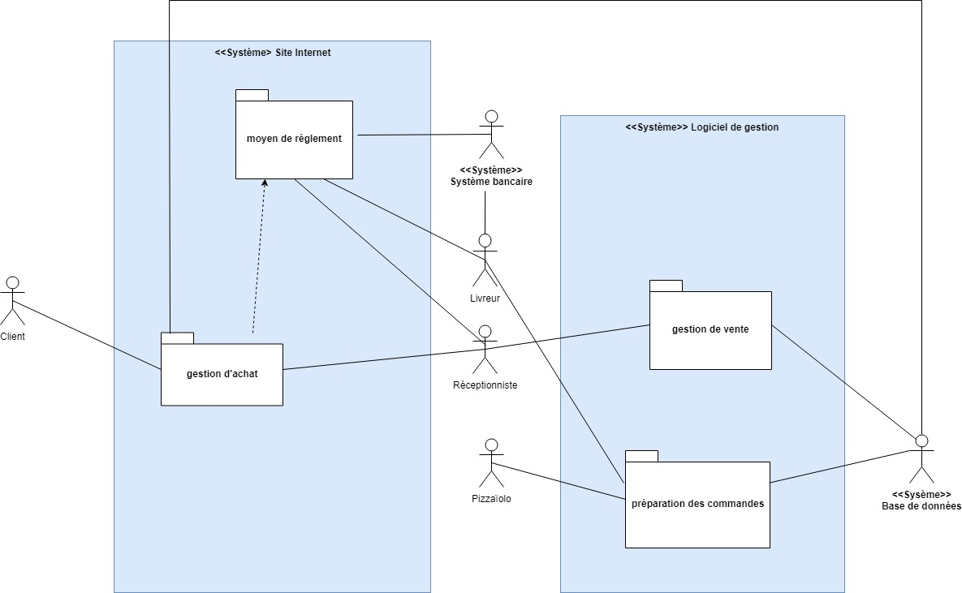
Schéma global d’architecture Diagramme de package

Slide 15
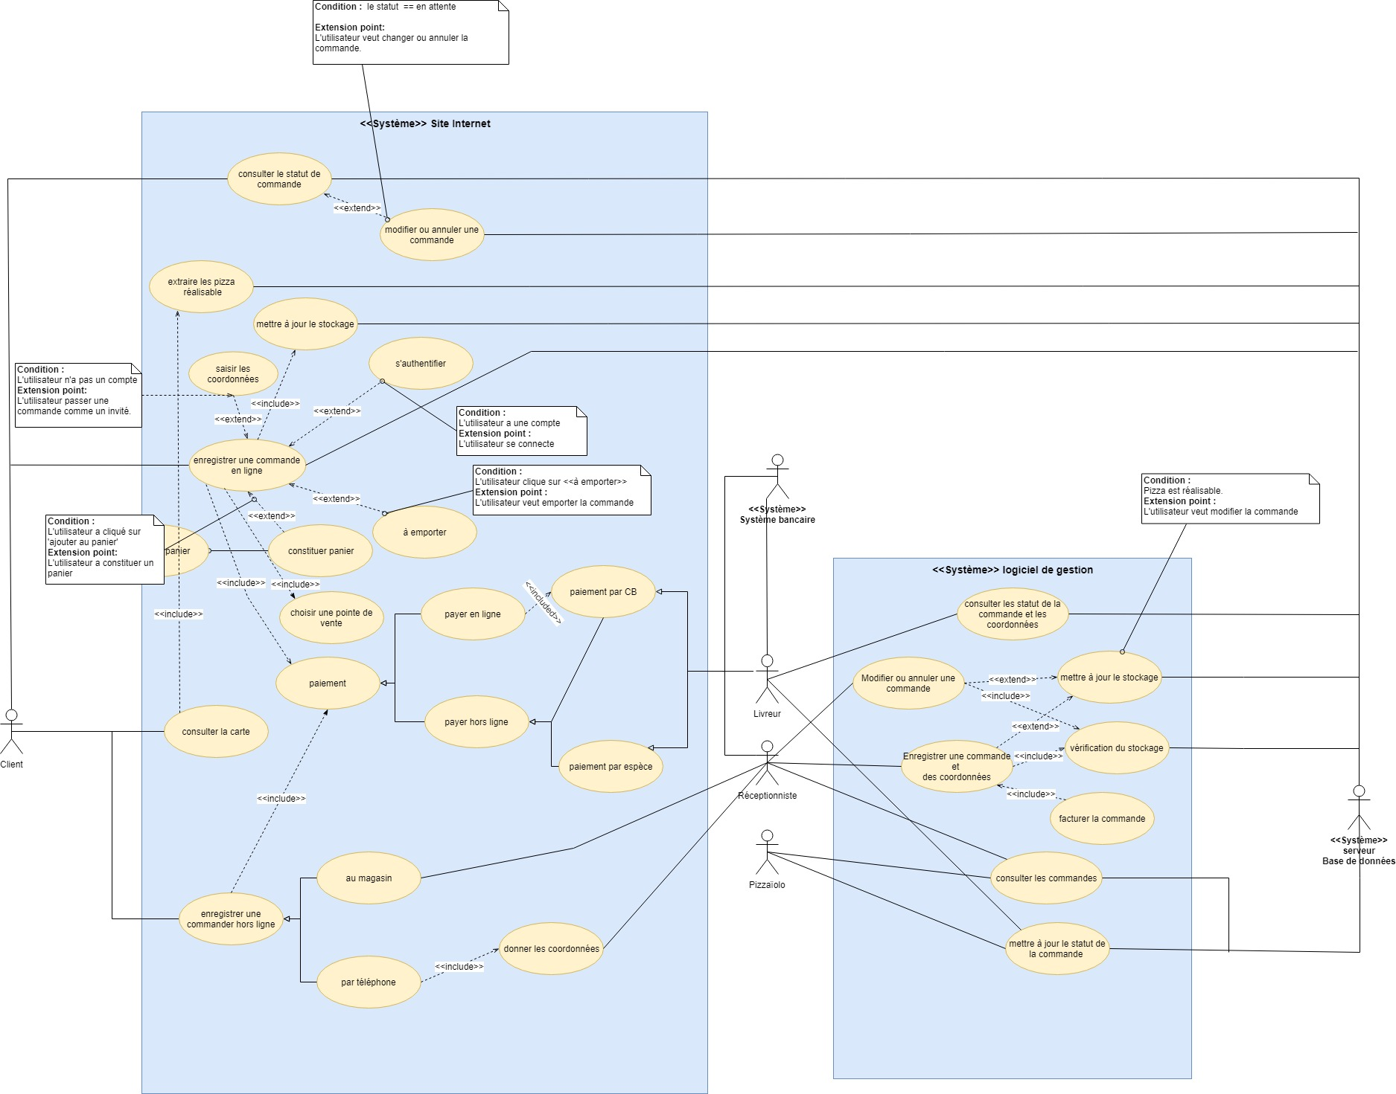
Diagramme de cas d’utilisation

Slide 16
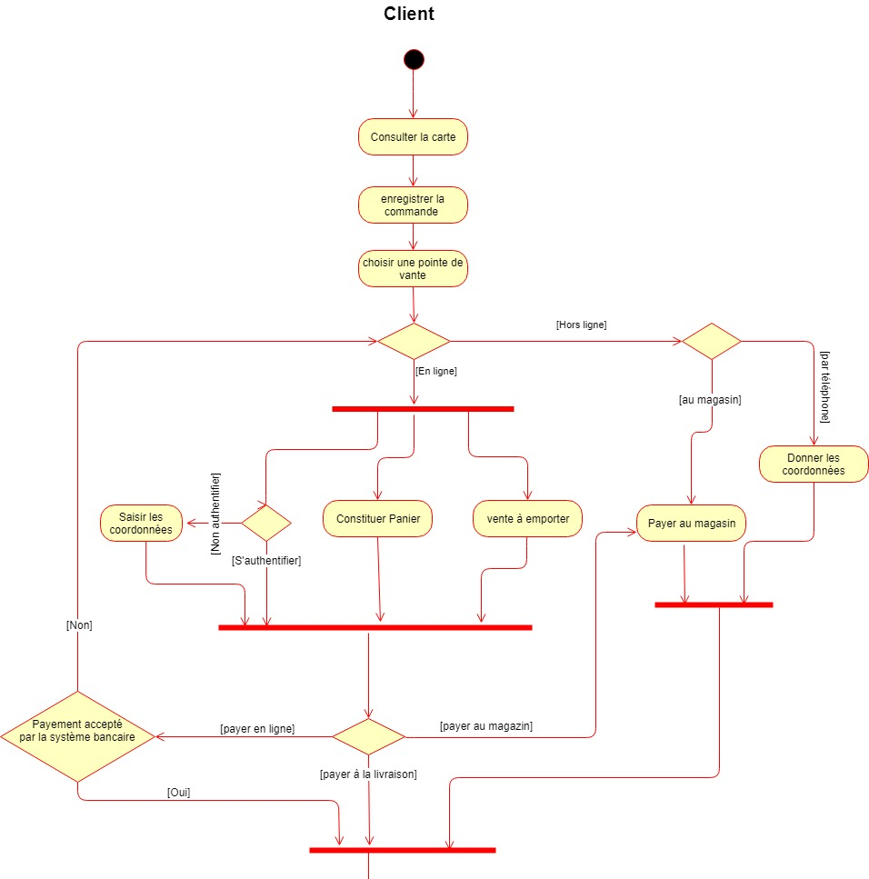
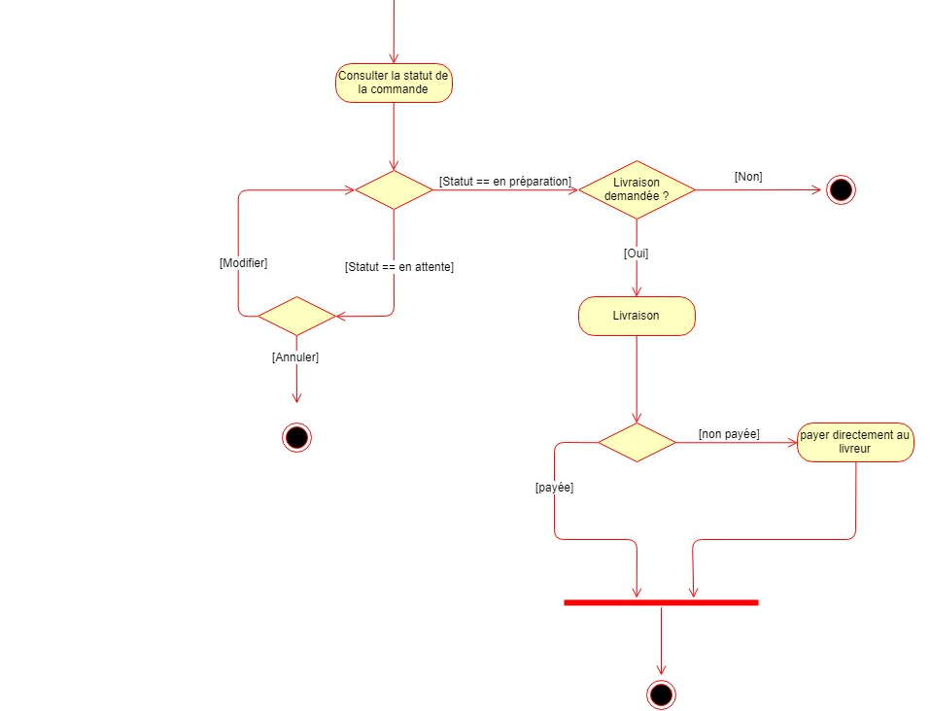
Diagrammes d’activités

Slide 17
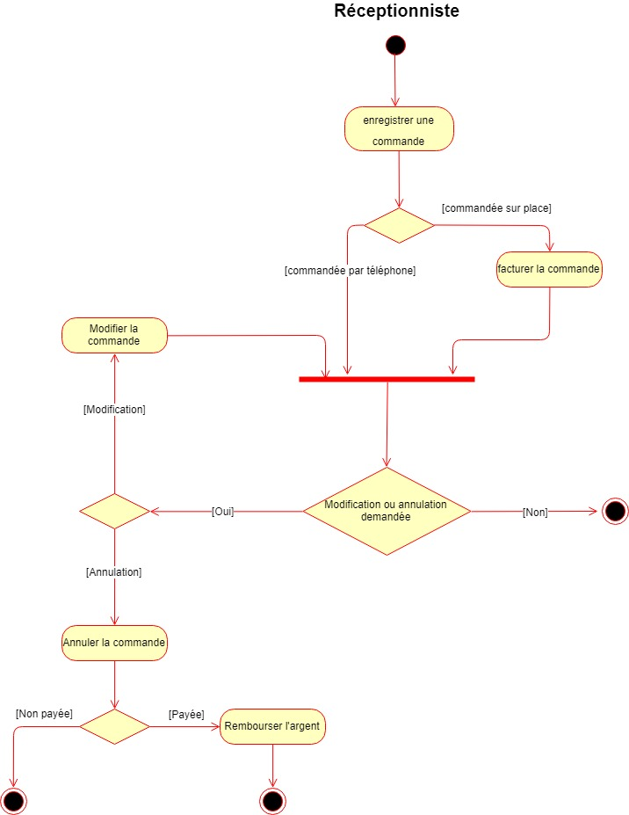

Slide 18
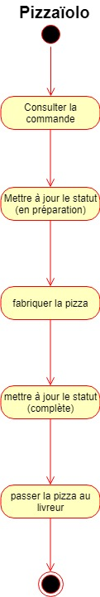

Slide 19
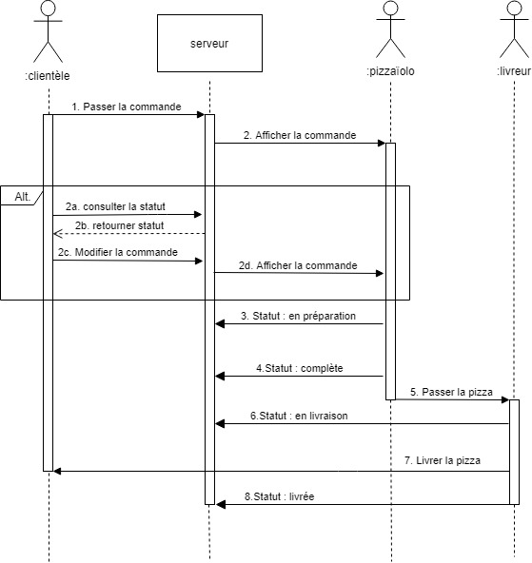
Le Cycle de Vie d’une commande

Slide 20
Solution Technique
Langage informatique
Le site internet et le logiciel de gestion seront établir avec Python 3 et le Framework Django en respectant PEP 8.
Framework Django permettra de développer rapidement et la qualité consistante. En plus, la maintenance d’application sera plus efficace.
Système de gestion de base de données relationnelles (SGDBR)
MySQL sera approprié par rapport à la taille des base données.
la rapidité de MySQL est apte pour gérer les données en temps réel avec la sécurité.

